Slide 1
Bài 4: Triển khai giao thức telnet

Slide 2
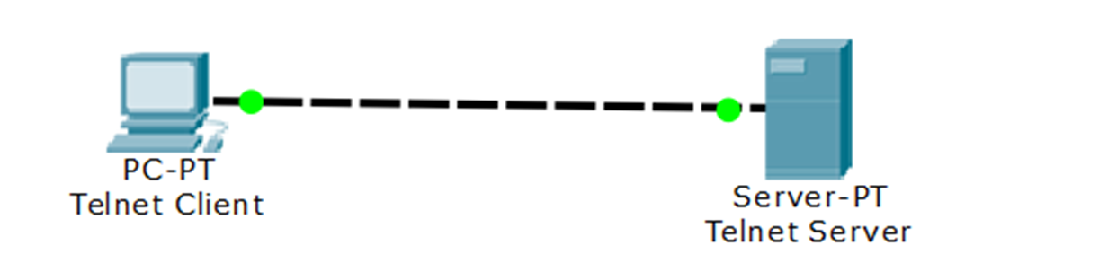
Mô hình telnet
OS: Ubuntu
IP: 10.3.31.100
OS: Ubuntu
IP: 10.3.31.1

Slide 3
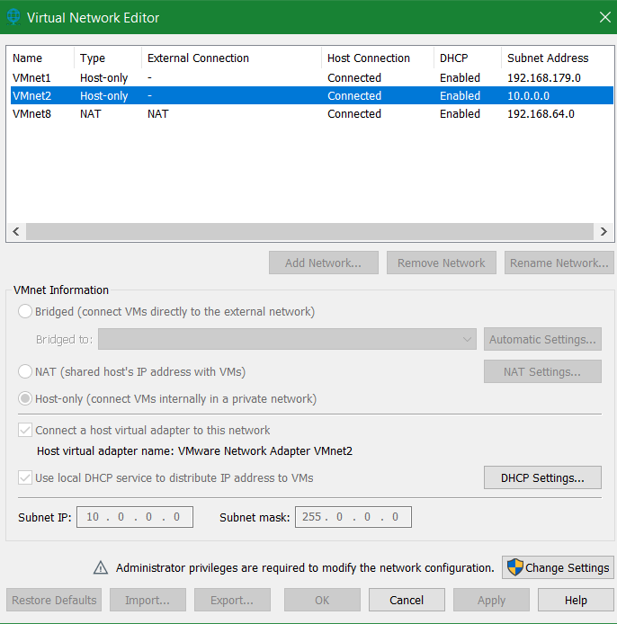
I. Config card mạng.

Slide 4
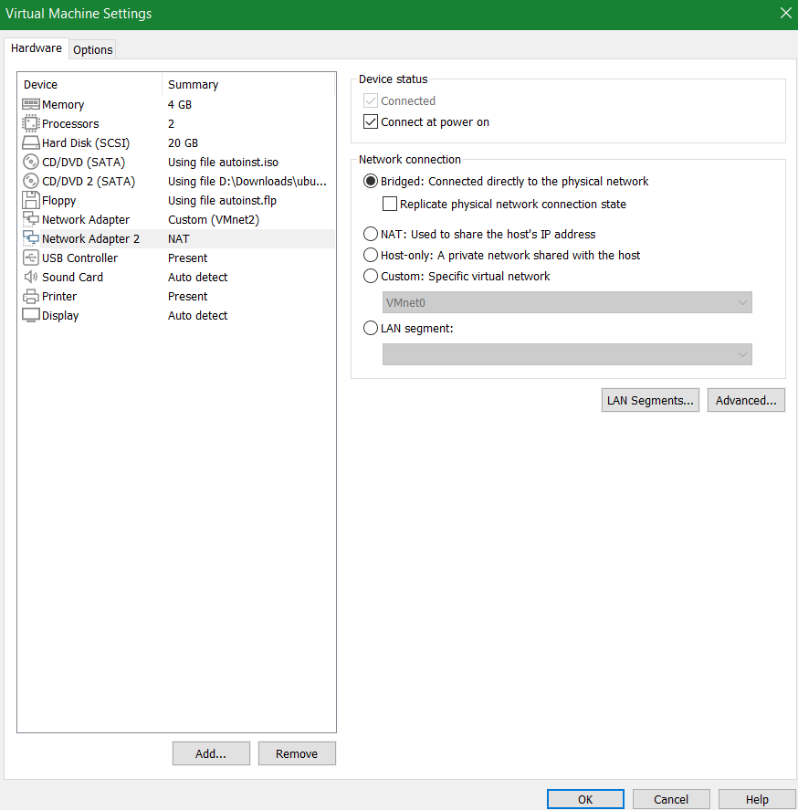
I. Config card mạng.
Config card cho 2 máy:

Slide 5
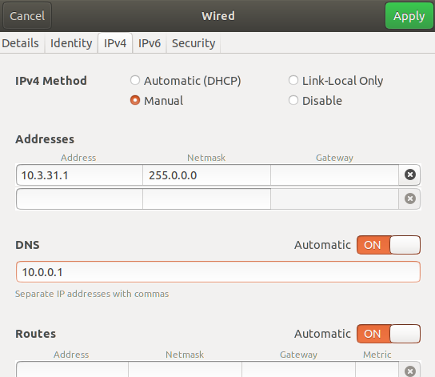
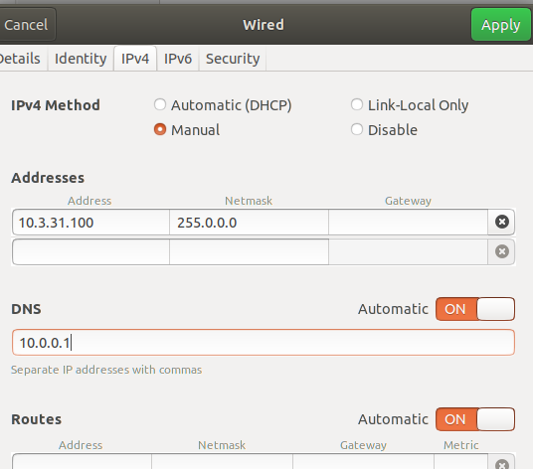
II. Cấu hình chi tiết
Server
Client

Slide 6
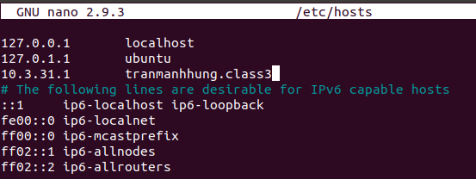
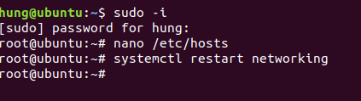
II. Cấu hình chi tiết.
Mở file /etc/hosts trong mode sudo: (cả 2 máy làm giống nhau)

Slide 7
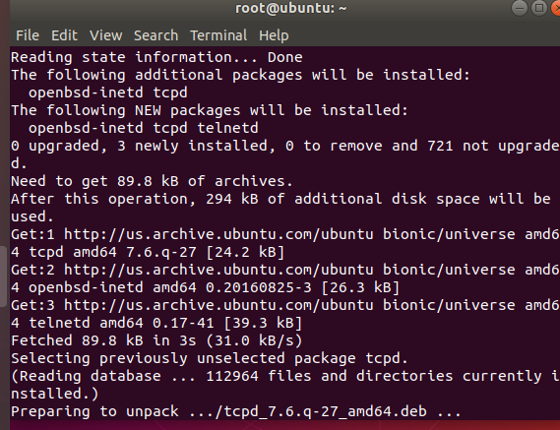
II. Cấu hình chi tiết.
Cài telnet trên Server bằng command : “apt-get install telnetd –y”
Đang cài đặt…

Slide 8
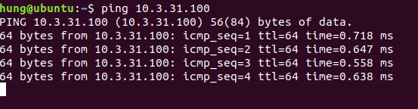
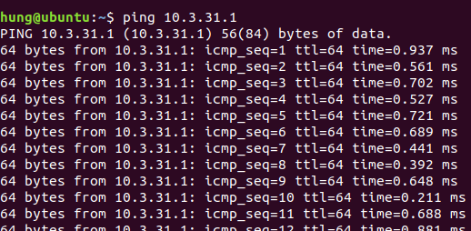
III. Thực hiện Telnet lên Server, bắt gói tin và kiểm tra mật khẩu.
Cho 2 máy ping tới nhau để kiểm tra kết nối.

Slide 9
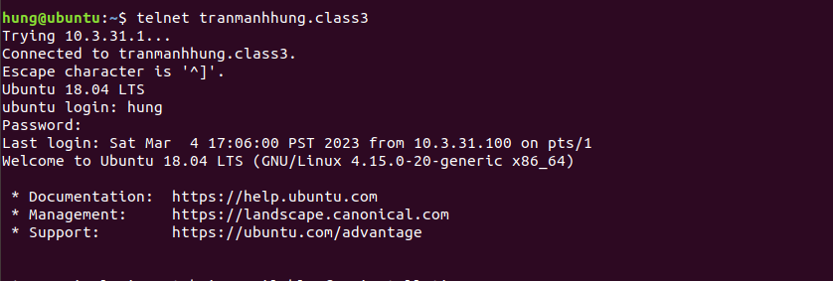
III. Thực hiện Telnet lên Server, bắt gói tin và kiểm tra mật khẩu.

Slide 10
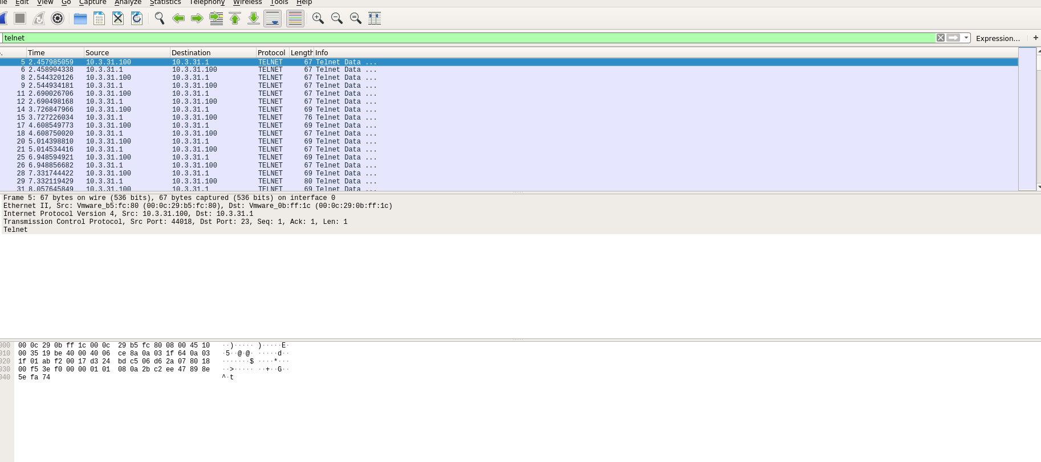
III. Thực hiện Telnet lên Server, bắt gói tin và kiểm tra mật khẩu.
Kết quả bắt gói tin:

Slide 11
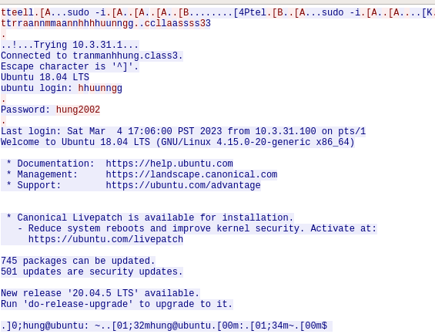
III. Thực hiện Telnet lên Server, bắt gói tin và kiểm tra mật khẩu.
Vào TCP Stream để xem: (Kiểm tra mật khẩu )

